Slide 1
Parodontopatogén mikrobiom hatása a cerebrovascularis események kimenetelére
Molnár Lídia Petra
PTE KK Fogászati és Szájsebészeti Klinika
MAITT-DD és a PTE KK AITI közös Tudományos Ülése
Zalakaros, 2024.09.27-28.

Slide 2

Témaválasztás indoka
Stroke – subarachnoideális vérzés új kockázati tényezők azonosítása
Parodontológiai tasakok – parodontopatogén baktériumok szerepének feltárása a stroke kialakulásában és az elváltozás progressziójában
A két kórkép közötti kapcsolat feltárása.
Notes:
Mint ahogy az már a címből is kiderült két gyakori kórkép közötti kapcsolat feltárása volt a célunk, hiszen a stroke és a fogágybetegség is népbetegség.

Slide 3
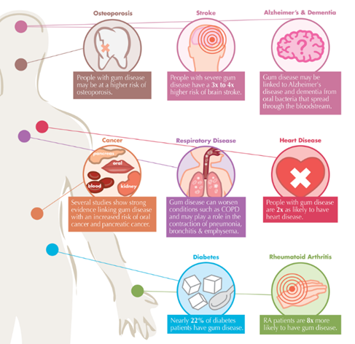
Parodontitis
A fogágygyulladás egy mikróba asszociált, multifaktoriális, progresszív, gyulladásos betegség (felnőttek több mint 40%-a érintett – USA)
súlyos forma → 7%-os prevalencia Magyarországon (Herman és munkatársai)
Notes:
A parodontitis azaz fogágygyulladás egy mikróba asszociált, multifaktoriális, progresszív, gyulladásos betegség melynek fő jellemzője a fogak mellett kialakuló tapadás- és csontveszteség. A betegség egyik vezető tünete a valódi parodontológiai tasak kialakulása 4 mm vagy annál mélyebb szondázási értékkel. Súlyos formája hazánkban 7%-os prevalenciát mutat.

Slide 4
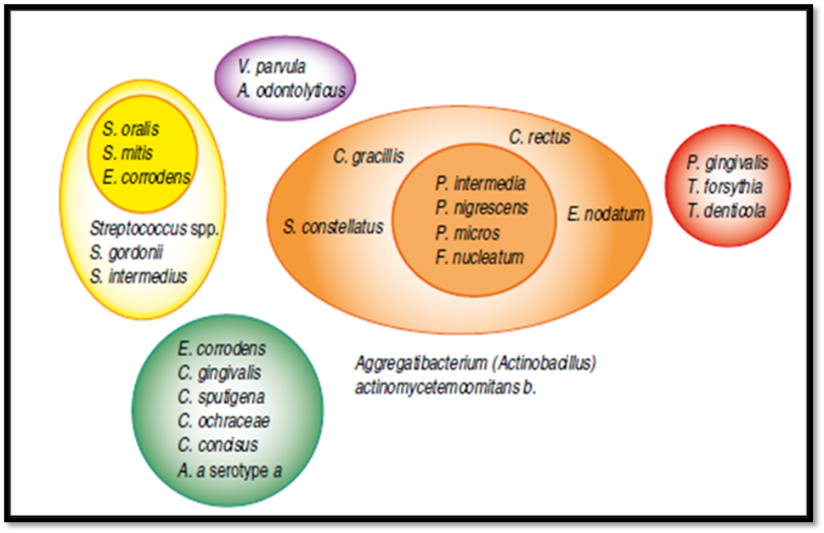
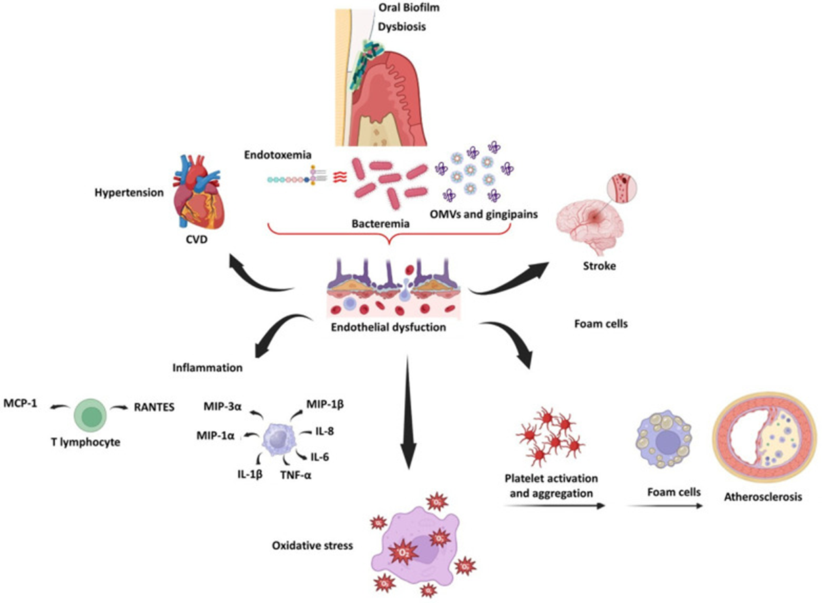
Parodontitis szisztémás hatása
Notes:
A gyulladás kialakulásáért a dentális biofilmben megtalálható baktériumok felelősek. Ezek közül elsősorban a parodontopatogén baktériumok okozhatnak távoli szervekben elváltozást, gyulladás, bacteraemia, immunválasz előidézése révén. Az aktív parodontológiai tasak tehát gócként értékelhető.
Napjainkban az agyi érkatasztrófák száma jelentősen megnövekedett, ezért volt kutatásom legfőbb célja a parodontitis és a stroke közötti kapcsolat felderítése, annak érdekében hogy a későbbiekben akár egy egyszerű oki parodontológiai kezelés révén akár megakadályozzuk a cerebrovascularis esemény bekövetkezését.

Slide 5
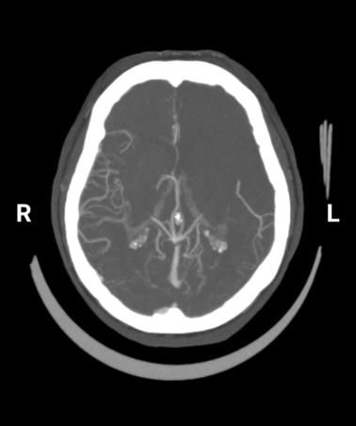
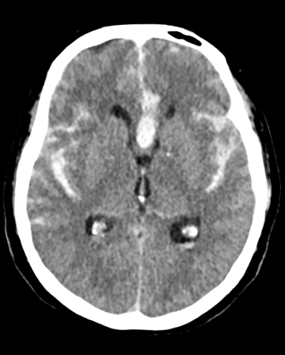
Stroke
Stroke definíció:
az agyműködés fokális (vagy globális) zavara
gyorsan kialakuló klinikai tünetegyüttes
több mint 24 órán keresztül fennáll vagy halált okoz
érrendszerben kialakult elváltozás
Előfordulási gyakoriság:
85%-a ischaemiás (IS)
10%-a intracerebrális vérzés
5%-a subarachnoideális vérzés (SAV)
Stroke előfordulás:
101 millió, 62% <70 év, mortalitás: 6,5 millió/év, ennek 34% -a <70 év (WHO, 2022)
CTA: ICA és ACM okklúzió rossz kollaterális keringéssel
Forrás: Brainomix.com
CT: SAV
Notes:
A stroke az agyműködés fokális vagy globális zavara. Gyakoriság szempontjából 85%-a ischaemiás (IS) 10%-a intracerebrális vérzés 5%-a subarachnoideális vérzés (SAV).
A 2022-es WHO adatok alapján évente hat és fél millió ember veszíti életét stroke következtében, az érintettek 34%-a 70 év alatti ami nagyon riasztó demográfiai adat.

Slide 6
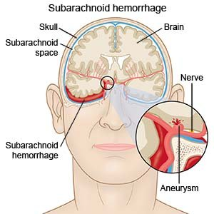
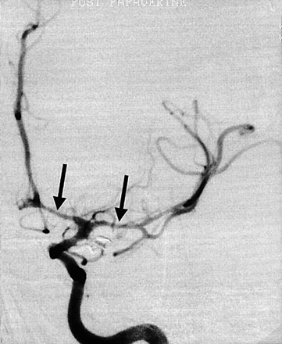
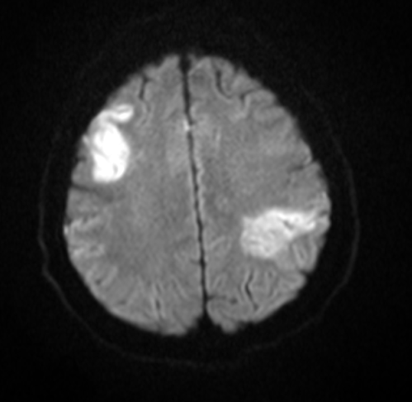
Subarachnoideális vérzés
Subarachnoideális vérzés:
subarachnoideális térben, azaz az
agy-gerincvelő arachnoidea és pia matere között fellépő vérzés
Késői agyi ischaemia (DCI):
vazospazmusnak tulajdonítható infarktus
DSA: vazospazmus
MR: DCI
Notes:
Külön entitás az aneurysma talaján kialakult subarachnoidális vérzés azaz a SAV. Kiemelném, hogy az érintett betegek közel fele még a kórházba szállítás előtt vagy alatt életét veszti . Ezek után felmerül a kérdés, hogy a véletlenül felfedezett aneurysmák ruptúráját hogyan lehet megelőzni? Másik probléma a SAV szövődményeként kialakuló késői agyi ischaemia, amit ezután DCI-nak fogok rövidíteni. Ez az ictust (vérzést) követően bármikor fellépő vazospazmus következménye.
Az angiográfiás képen nyíl mutatja a szűkületet, az MR képen diffúzió gátlás formájában jelentkezik az ischaemia. A kérdés hogy van-e lehetőség ennek a komplikációnak a kivédésére?

Slide 7
Cerebrovaszkuláris inzultus
Hipotézis:
A parodontitis, mint krónikus „low-grade” gyulladás befolyásolja a cerebrovascularis inzultusok kimenetelét.
Célunk:
Elsődleges célunk az idegsebészeti ITO-ra kerülő SAV-ban szenvedő betegek klinikai parodontológiai státusza (≥5 mm tasak mikrobiomja) és a SAV súlyossága, valamint kimenetele közötti összefüggés feltárása.
Másodlagos célunk a SAV-at kísérő DCI (delayed cerebral ischemia), mint szövődményes alcsoport, patomechanizmusában résztvevő faktorok feltárása.
Notes:
Kutatásunk hipotézise tehát a parodontitis által kialakított krónikus low grade gyulladás jelenlétének befolyásoló szerepe a cerebrovascularis események kimenetelére. Elsődleges célunk volt az intenzív osztályra bekerülő SAV-ban szenvedő betegek klinikai parodontológiai státusza és a SAV súlyossága, valamint annak kimenetele közötti kapcsolat feltárása. Másodlagos célunk pedig a SAV-at kísérő DCI mint szövődmény pathomechaizmusában résztvevő faktorok azonosítása volt.

Slide 8
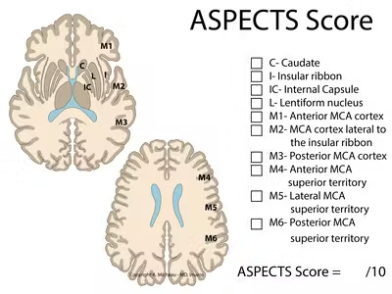
Módszer - Ischaemiás stroke
Prospektív vizsgálat, 2023 március - szeptember között
Diagnózis: WHO definíció szerint
Kritériumok
- első ischaemiás stroke
- ictust követő 6 órán belül megtörtént az ITO-ra a felvétel
.Monitorozás, diagnosztizálás:
Stroke súlyosság: GCS és NIHSS
Korai ischaemiás elváltozások: ASPECT
Rossz kollaterális indirekt jele: ASPECT < 6
Kedvezőtlen kimenetel: mRS-pontszám > 2
Notes:
Prospektív vizsgálatunkba ischaemiás stroke és SAV-ban szenvedő betegek kerültek bevonásra előzetes betegbeleegyezés követően. A stroke súlyosságát az NIHSS, a tudatzavar mértékét pedig a Glasgow Coma Skálával jellemezzük. A korai ischaemia kiterjedését az ASPECT értékével tudjuk leírni. A rossz kollaterális indirekt jele a 6 alatti ASPECT szám.

Slide 9
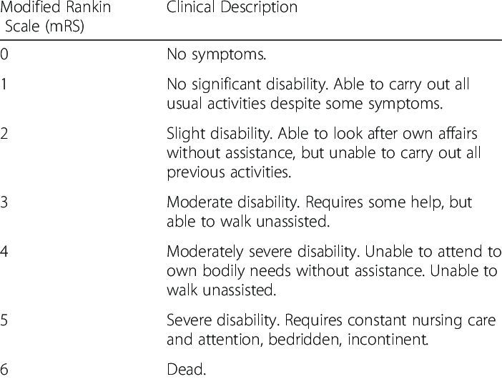
Módosított Rankin Skála
Notes:
A betegek kimenetelét a módosított rankin skála értékével jellemezzük. Ezután ezt mRS skálának fogom rövidíteni. Minnél nagyobb ez a szám annál rosszabb kimenetelt jelez.

Slide 10
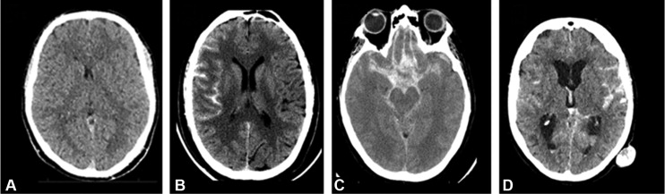
Módszer - Subarachnoidalis vérzés
Kritériumok:
- minden ≥ 18 éves
újonnan diagnosztizált aSAV
.Monitorozás, diagnosztizálás:
SAV súlyosság : WFNS, mFisher
Kedvezőtlen kimenetel: mRS-pontszám 3-6
mFisher score:
A. Grade 0: nincs SAV, nincs kamrába törő vérzés
B. Grade 1: minimális SAV, nincs oldalkamrába törő vérzés
C. Grade 3: nagy SAV. nincs oldalkamrába törő vérzés
D. Grade 4: nagy SAV oldalkamrába törő vérzéssel
Notes:
A SAV súlyossága a módosított Fisher pontszámmal adható meg. Grade 4 esetében nagy kiterjedésű, kamra rendszerbe történő vérzés áll fent. Ebben az esetben is a kedvezőtlen kimenetelt a 3-6-ig terjedő mRS pontszám jelzi.

Slide 11
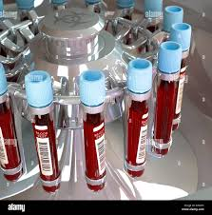
Módszer - Subarachnoidalis vérzés
Vénás vérminták:
- 24-48 post-SAV óra
- 13 percig 3000 r/min
- 80 ◦C-on tároltuk
- multiplex assay
Vizsgált biomarkerek: IL-6, CRP, NSE, S100B
DCI diagnózis: TCD; MRI; katéteres angiográfia (DSA)
Klinikai guideline-nak megfelelő ellátás
Notes:
Minden páciens esetében vénás vérvétel történt, mind a gyulladásos mind az agysérülést jelző markereket vizsgáltuk. Előbbi az IL-6, CRP utóbbi az NSE és S100B.
(Neurointervenciós szakember az aneurysma zsákot fém spirállal zárja.)

Slide 12
Eredmények
Demográfia és kimenetel
Subarachnoideális vérzés
Biomarkerek és kimenetel
Biomarkerek és tasak mélység
Notes:
A következő diákon kutatásom eredményeit szeretném bemutatni.

Slide 13
Demográfia és kimenetel
Rossz kimenetel
Notes:
A 20 agyérbeteg közül 6 beteg elbocsátásakor magas mRS pontszámot találtunk. Kiemelendő, hogy a rosszabb kimenetelű csoportban már a kórházi felvételkor szignifikánsan alacsonyabb volt a GCS pontszám, ami súlyosabb tudatzavart jelez. Ugyancsak szignifikáns különbséget találtunk az ITO mortalitás tekintetében.
Az életkorban, nemben, társbetegségben és ITO kezelési napok számában a kedvező és a kedvezőtlen kimenetelű csoport között nem találtunk szignifikáns különbséget.

Slide 14
Subarachnoideális vérzés
komplikáció
Notes:
A SAV betegeket külön alcsoportként is értékeltük a DCI mint komplikáció szempontjából. A DCI csoportban a betegek 75%-ában 5 mm vagy annál mélyebb tasakot mértünk, emellett szignifikánsan magasabb felvételi Fischer pontszámot és rosszabb kimenetelt (mRS) észleltünk.

Slide 15
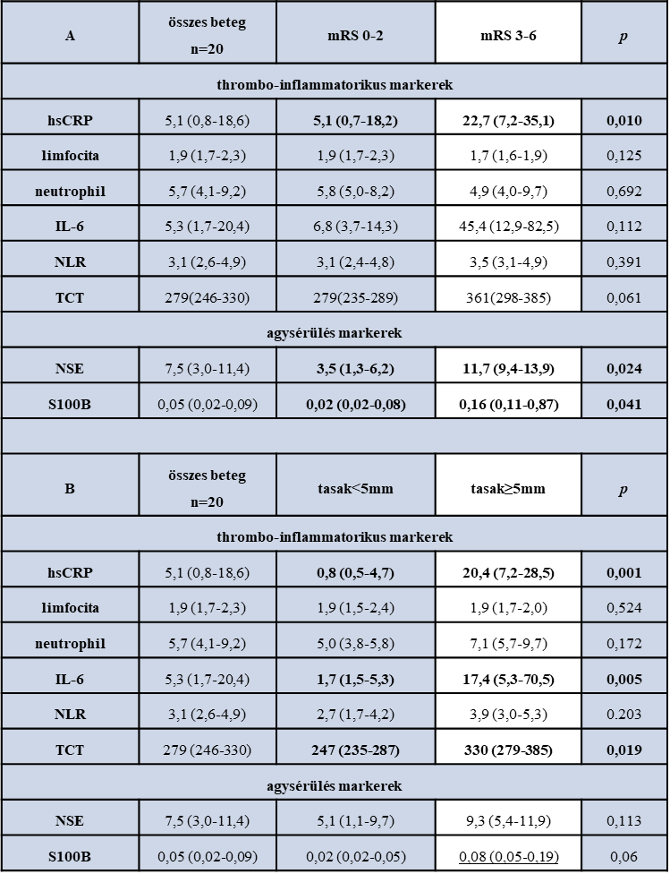

Biomarkerek és kimenetel
Notes:
Összehasonlítottuk a betegek vénás vérében mért markereket a kimenetel alapján dichotomizált csoportokban. A szisztémás gyulladást tükröző tromboinflammatorikus markerek közül csak a CRP mutatott szignifikáns különbséget, mely magasabb volt a rossz kimenetelű csoportban. Az IL-6 megemelkedett értéket mutatott de nem volt szignifikáns. A központi idegrendszeri sejtsérülést jelző mindkét marker szignifikánsan emelkedett koncentrációját észleltük a rossz kimenetelű csoportban.

Slide 16
Biomarkerek és tasak mélység
Notes:
A következő táblázatban a biomarkerek és a tasak mélység összehasonlító elemzését mutatom be. Az 5mm vagy annál mélyebb tasakokkal rendelkező betegekben viszont az IL-6 is szignifikánsan magasabb volt, a CRP és a vérlemezke szám mellett.

Slide 17
Biofilm analízis
Baktériumkomplexek diagramos ábrázolása
Notes:
A 20 betegben 102 anaerob baktériumtörzset izoláltunk magas csíraszámban. Gyakorlatilag változó összetételben minden betegből tudtunk parodontopatogén baktériumot izolálni.
A leggyakoribb speciesek a veillonellák és a F. nucleatum voltak. Az egyik legagresszívebb paropatogén baktériumot, a P. Gingivalist.

Slide 18
Biofilm analízis
Baktériumkomplexek diagramos ábrázolása
Notes:
A kontroll csoport esetében jóval alacsonyabb csíraszámban izoláltunk anaerob baktériumtörzset.

Slide 19
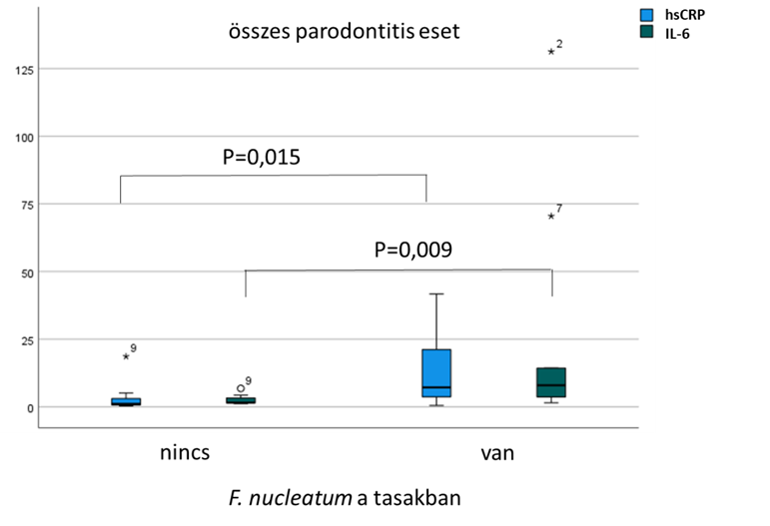
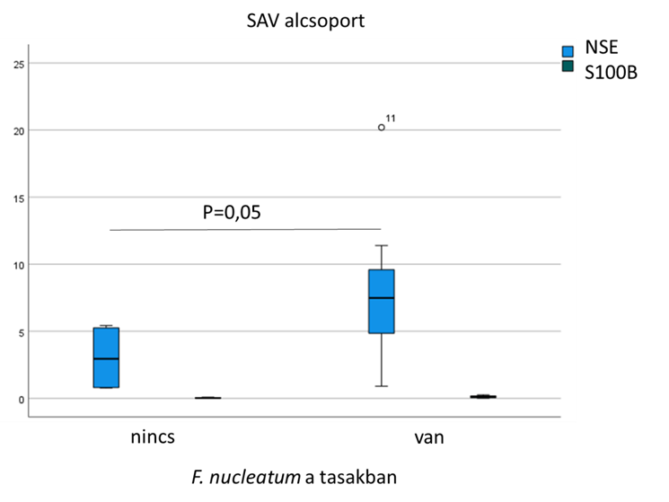
Fusobacterium nucleatum és markerek
tasak ≥5 mm
SAV alcsoport
Notes:
Az összes 5 mm-nél mélyebb szondázási értékkel bíró páciens (betegcsoport és kontroll csoport) adatainak elemzése során, ahol a tasakban F. nucleatum kimutatható volt, szignifikánsan magasabb szérum hsCRP és IL-6 szintet mértünk. A SAV betegekben, akiknél F. nucleatum illetve parodontopatogén baktérium törzset mutattunk ki az agysérülést tükröző markerek közül az NSE magasabb volt.
Felmerül tehát a kérdés a kórokozó direkt neurotoxikus hatására vonatkozóan.

Slide 20
Következtetések
Stroke/SAV kohorszunkban a szisztémás gyulladás jelenlétét (hsCRP és IL-6 emelkedés) mutattuk ki, továbbá a hsCRP koncentráció kimeneteli prediktor szerepét.
A SAV-as betegek felében 5 mm vagy annál mélyebb tasakot mértünk és szignifikánsan magasabb hsCRP és IL-6 szérum koncentrációt találtunk.
Az anaerob Prevotella vagy Porphyromonas, Fusobacterium nucleatum-al való jelenléte korrelációt mutatott a mélyebb tasakokkal és a SAV betegekben kialakuló DCI-vel.
F. nucleatum jelenléte esetén a gyulladásos markerek (hsCRP és IL-6) illetve a SAV alcsoportban az agysérülés marker NSE emelkedését figyeltük meg (a kórokozó direkt neurotoxikus hatása?)
Notes:
Kutatásunkban a szisztémás gyulladás jelenlétét illetve a hsCRP koncentráció kimeneteli prediktor szerepét mutattuk ki. Hangsúlyozom, hogy a SAV-as betegek felében mértünk 5 mm vagy annál mélyebb tasakot. Ezen betegcsoportban szignifikánsan magasabb hsCRP és IL-6 szérum koncentrációt találtunk.
Az parodontopatogén Prevotella vagy Porphyromonas, Fusobacterium nucleatum-al való jelenléte korrelációt mutatott a mélyebb tasakokkal és a SAV betegekben kialakuló DCI-vel.

Slide 21
Take home message
Az orális mikrobiom diszbiózisa magas rizikóprofilt jelezhet agyérbetegekben, mely hozzájárulhat a súlyosabb kórlefolyáshoz és kedvezőtlen kimenetelhez.
Saját vizsgálatunk alapján három parodontopatogén baktériumot emelnék ki: Fusobacterium - Prevotella/Porphyromonas
súlyosabb kórlefolyást okoz agyérbetegekben
Notes:
Mégegyszer szeretném felhívni a szerepet a három parodontopatogén baktériumra…

Slide 22



Perspektívák
Az orális biofilm redukciója segíthet a kórokozók szisztémás keringésbe jutásának megelőzésében illetve a cerebrovascularis elváltozás progressziójának megakadályozásában.
Parodontológiai oki terápiával a nem vérzett aneurysmák ruptúrája megelőzhető? (proof of concept study)
Prospektív vizsgálatunk folytatása és a betegek követése kívánatos.
Notes:
Megoldás lehet tehát az orális biofilm redukciója mely segíthet a kórokozók szisztémás keringésbe jutásának megelőzésében illetve a cerebrovascularis elváltozás progressziójának megakadályozásában. Felmerül a kérdés hogy parodontológiai oki terápiával megelezőhető e a nem vérzett aneurysmák rupturája. Szeretném hangsúlyozni, hogy a mintagyűjtést tovább folytattuk a megfelelő mintaméret eléréséhez, immár több mint 50 beteg került bevonásra a vizsgálatunkba.
A dián található QR kód beolvasásával egy youtube podcast meghallgatására van lehetőség, a témával kapcsolatban készült velem egy beszélgetés, illetve szeretném figyelembe ajánlani Molnár Tihamér Professzor Úr és Péterfi Zoltán Special Issue meghívóját, akik a témával kapcsolatban várnak ???

Slide 23
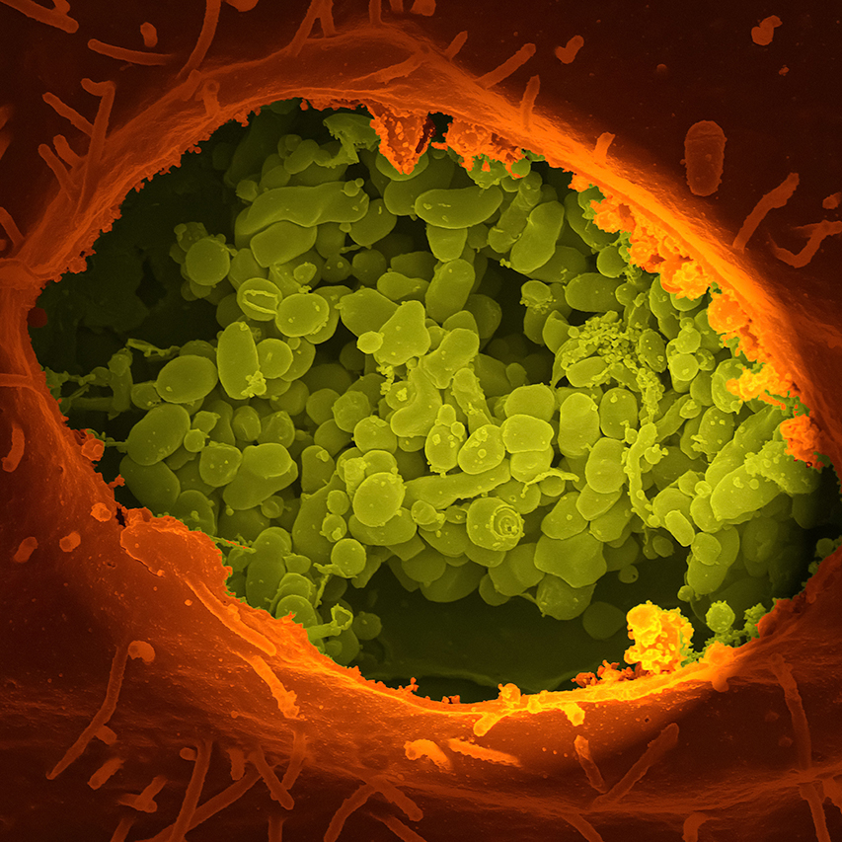
Köszönetnyilvánítás
Témavezetőimnek: Prof. Dr. Molnár Tihamér
Dr. Bán Ágnes
Prof. Dr. Urbán Editnek
PTE KK Labormedicina Intézet dolgozóinak: Papp István
PTE KK Idegsebészeti Klinika Intenzív Osztály dolgozóinak
PTE KK Fogászati és Szájsebészeti Klinika dolgozóinak
PTE KK Orvosi Mikrobiológiai és Immunitástani Intézet dolgozóinak
Notes:
Szeretném megköszönni témavezetőim segítségét Molnár Tihamérnak Bán Ágnesnek, Urbán Editnek! Illetve szeretném megköszönni a dián feltüntetett intézetek valamennyi dolgozójának akik segítették munkámat!

